Slide 1

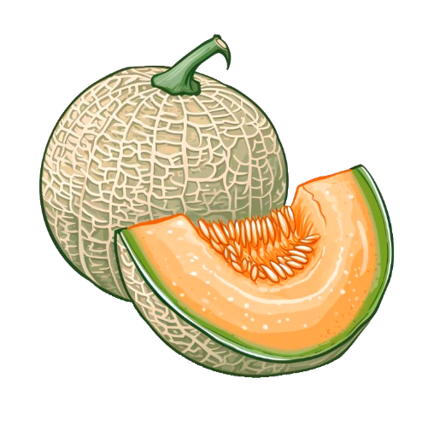








П
Д
Б
М
Т
Н

